Slide 1
Основные направления формирования основ аграрно–промышленного профиля детей дошкольного возраста: растениеводство, животноводство, промышленные отрасли, введение в агробизнес

Slide 2
Федеральный государственный образовательный стандарт дошкольного образования
Ознакомление с трудом взрослых и ознакомление с окружающим миром
Развитие интереса к профессиям сельского хозяйства
агроном,
агрохимик,
агроэколог,
агроном по защите растений,
садовод и садовник,
виноградарь,
овощевод,
полевод,
почвовед,
Рисовод,
Конюх,

Slide 3
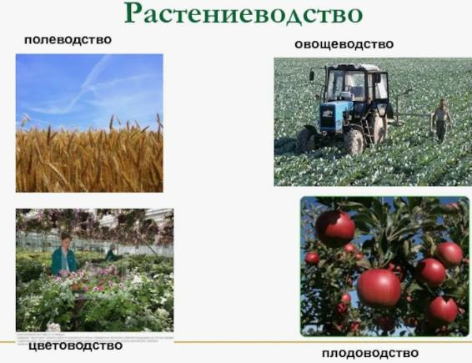
Первое направление агро-промышленного профиля - Растениеводство
Основные задачи:
1.Познакомить с сельскохозяйственными–зерновыми ресурсами своего города, региона.
2.Расширятькругозордетей,знаниямиопрофессияхработниковсельскогохозяйства. Формирование знаний детей о труде овощеводов и людей других профессий, участвующих в процессе выращивания и хранения овощей
3.Формирование уважительного отношения к хлебу и людям, его производящим.
4.Расширять представление об овощах: о многообразии их сортов, условиях и местах произрастания.

Slide 4
Содержание отрасли «Растениеводство»
Сельскохозяйственные зерновые ресурсы
Технические процессы обработки почвы
Плодоводство. Ягодные культуры
Защита растений от вредителей и болезней

Slide 5
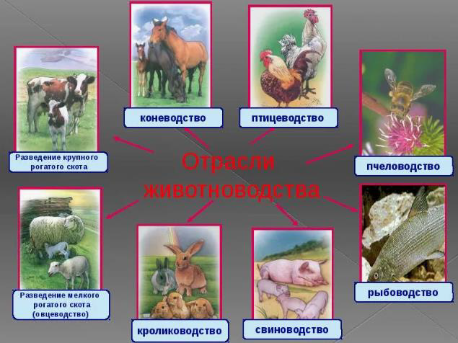
Второе направление агро-промышленного профиля - Животноводство
Основные задачи:
Уточнять и расширять знания о труде животновода, доярки, птицевода, ветеринара.
Подвести детей к пониманию важности любого труда, взаимосвязи и взаимопомощи между людьми разных профессий.

Slide 6
«Животноводство»
Содержание направления
Кормовые культуры и виды кормов для сельскохозяйственных животных. Кормление сельскохозяйственных животных. Зоогигиена сельскохозяйственных животных. Механизация процессов в животноводстве, например,«Технология машинного доения коров». Разведение сельскохозяйственных животных (коровы, лошади, свиньи, овцы). Скотоводство. Биологические и хозяйственные особенности крупногорогатого скота. Овцеводство и козоводство. Коневодство. Рабочие и спортивные лошади. Свиноводство. Птицеводство. Технология производства мяса птицы и пищевых яиц.

Slide 7
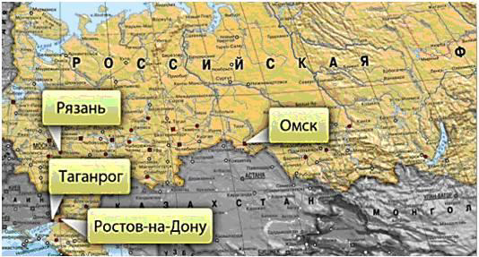
Третье направление агро-промышленного профиля – промышленные отрасти
Основные задачи:
Познакомить детей с современной сельскохозяйственной техникой и оборудованием.
Формирование у детей представлений о профессиях промышленной отрасли агропромышленного комплекса.

Slide 8
Содержание направления «Промышленные отрасли»
Современная сельскохозяйственная техника и оборудование. Виды оборудования, применяемые в агропроизводстве. Их назначение и современные тенденции модернизации. Технологии и виды оборудования, применяемые в агропроизводстве. Их назначение и современные тенденции модернизации
Отрасли промышленности, обеспечивающие агропромышленный комплекс средствами производства:
тракторное и сельскохозяйственное машиностроение;
машиностроение для пищевой и лёгкой промышленности;
производство минеральных удобрений и химических средств защиты растений;
ремонт оборудования и техники;
сельскохозяйственное строительство.

Slide 9

Четвертое направление агро-промышленного профиля - введение в агробизнес
Основные задачи:
1.Познакомить детей с рынком труда по сельскохозяйственному направлению.
2.Рассмотреть условия создания различных типов хозяйств в зависимости от наличия фермерских ресурсов: земельных, трудовых, почвенно-климатических, водных.
3.Дать представления об особенностях организации предпринимательской деятельности.

Slide 10
Интернет-ресурсы:
Шнуровка http://img-fotki.yandex.ru/get/9066/16969765.145/0_75db3_c809b474_L.png
Вы можете использовать
данное оформление
для создания своих презентаций,
но в своей презентации вы должны указать
источник шаблона:
Фокина Лидия Петровна
учитель начальных классов
МКОУ «СОШ ст. Евсино»
Искитимского района
Новосибирской области
Сайт http://linda6035.ucoz.ru/
СПАСИБО АВТОРАМ ФОНОВ И КАРТИНОК

